Slide 1
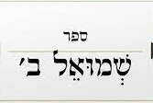
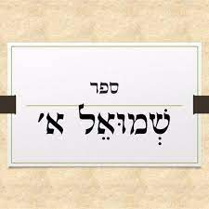
ספר שמואל :
ספר שמואל הוא הספר השלישי בנביאים והוא ספר אחד ארוך , אך כאשר העתיקו והדפיסו אותו חילקו אותו לשניים.

Slide 2
ולמה נקרא הספר על שמו של שמואל? מפני מעלתו של שמואל שהוקש בגדלותו למשה ואהרון "משה ואהרון בכהניו ושמואל בקוראי שמו"
מי כתב את ספר שמואל?
שמואל הנביא לא כתב את כל ספרו. פשוט כי בפרק כח' בשמואל א' נפטר שמואל הנביא. מי המשיך לכתוב את הספר? שני צדיקים- גד החוזה
ונתן הנביא.
בחז"ל נקרא שמואל "רבן של כל הנביאים" שהוא הפותח תקופה חדשה ומתמנה לנביא הראשון לאחר תקופת השופטים

Slide 3
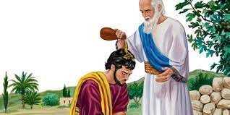
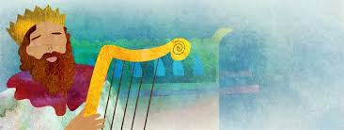
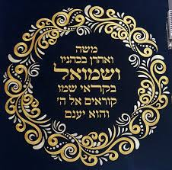
בספר שמואל מסופר:
על עלי הכהן ושני בניו
על שמואל הנביא
ועל משיחת שני מלכים-
שאול המלך ודוד המלך.

Slide 4
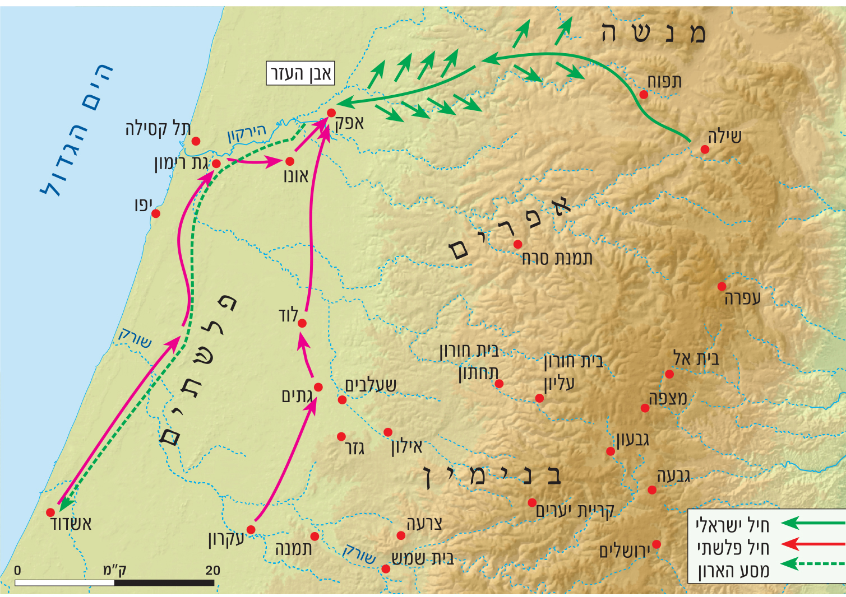
מפה לספר שמואל לכמה אירועים שקרו והיכן נמצאים בארץ.

Slide 5
חלוקת ספר שמואל א'
והנושאים שבו:
סוף ימי השופטים |  | ימי מלכות שאול המלך:
עלי | שמואל | המלכת שאול והצלחתו | ה' מואס בשאול | שאול רודף אחרי דוד המלך | מפלת שאול המלך.
א'-ה' | ו'-י' | י'-טו' | טו'-יח' | יח'-כו' | כז'-לא'

